Slide 1


JavaScript en HTML
Guía de integración práctica: Scripts internos, externos y eventos onclick

Slide 2

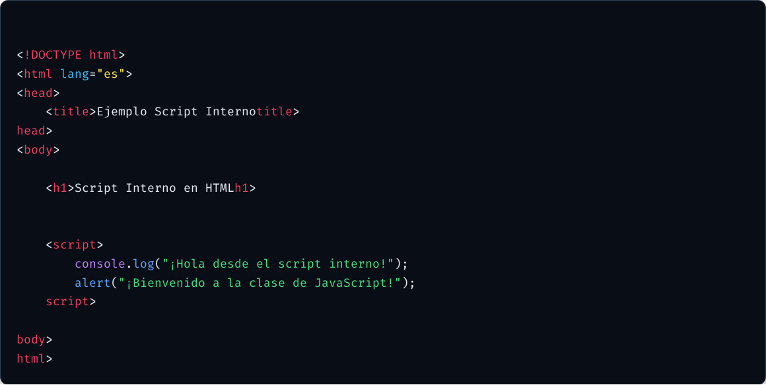
JavaScript Dentro del HTML
index.html (Script Interno)
La etiqueta </div> ejecuta código directamente al cargarse el documento en el navegador.

Slide 3

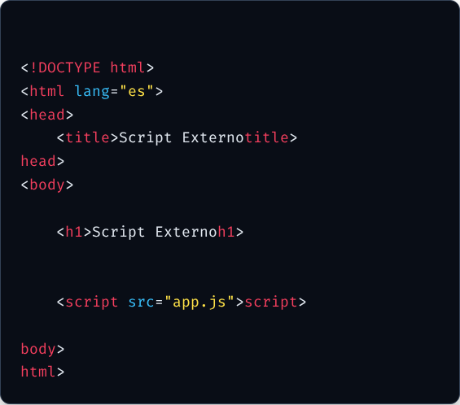
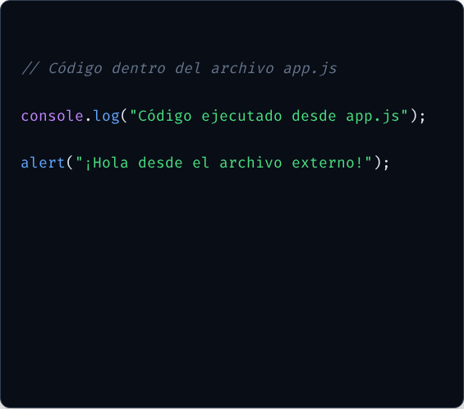
JavaScript Desde un Archivo Externo (.js)
index.html
app.js
Utilizar archivos externos facilita la modularidad, limpieza y mantenimiento del proyecto.

Slide 4


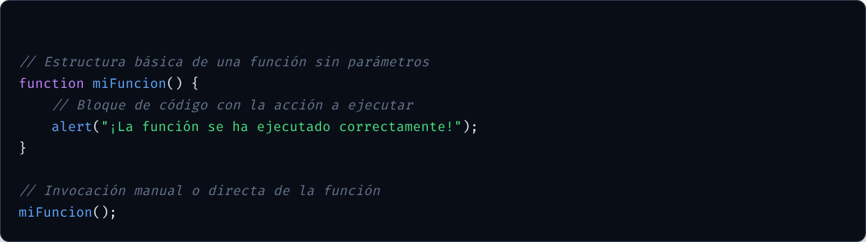
Creación de una Función Vacía
funciones.js
Una función empaqueta instrucciones reutilizables que solo se ejecutan cuando se las invoca.

Slide 5
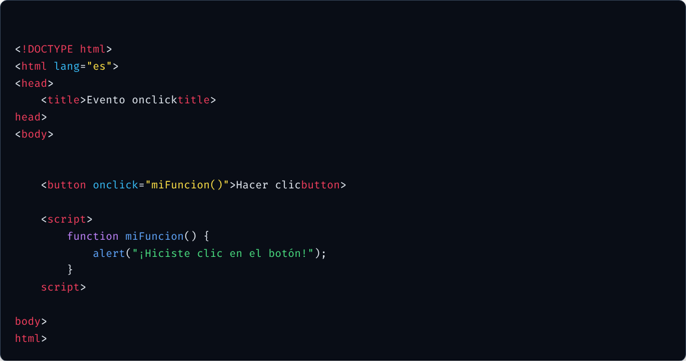
Llamar la Función desde un Botón
index.html (Integración con evento onclick)
Prueba interactiva: Al hacer clic en el botón superior se invoca la función miFuncion().

Slide 6

¡Manos a la Obra!
Guarda el archivo HTML y experimenta con los scripts en tu navegador.

